Slide 1
ТРЕТИ ПАНЕЛ
КАКВО МИСЛЯТ РЕГУЛАТОРИТЕ?

Slide 2
АНКЕТНО ПРОУЧВАНЕ
Обхваща представители на надзорните институции: Банков надзор, Надзор в застрахователния сектор, Надзор в сектор пенсионноосигурителни дружества и фондове и Комисия за публичен надзор над регистрираните одитори .

Slide 3
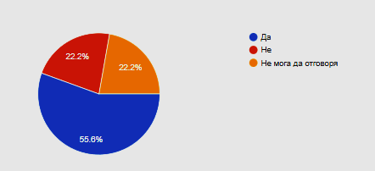
Считате ли, че начинът за преодоляване на негативните последици от концентрацията на пазара е въвеждането на задължителния съвместен одит?

Slide 4
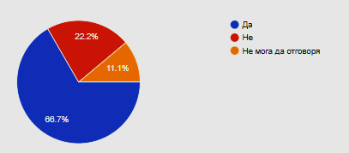
Повишава ли се качеството на финансовите отчети след въвеждането на съвместния одит?
В сравнение с предходно анкетно проучване (2018) делът на анкетираните, които намират позитивна връзка между съвместния одит и качеството на отчетите е нараснал с 16.7%.

Slide 5
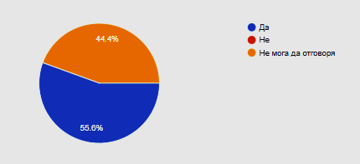
Според Вас, има ли съществени дисбаланси във възнагражденията на двамата одитори, осъществяващи съвместен одит?

Slide 6
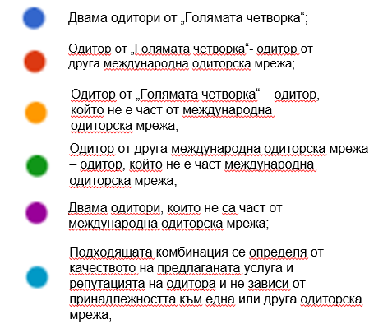
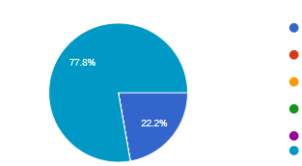







Според Вас, с най-голяма ефективност са тези съвместни одити, изпълнени от:
Двама одитори от „Голямата четворка“;
Одитор от „Голямата четворка“- одитор от друга международна одиторска мрежа;
Одитор от „Голямата четворка“ – одитор, който не е част от международна одиторска мрежа;
Одитор от друга международна одиторска мрежа – одитор, който не е част международна одиторска мрежа;
Двама одитори, които не са част от международна одиторска мрежа;
Подходящата комбинация се определя от качеството на предлаганата услуга и репутацията на одитора и не зависи от принадлежността към една или друга одиторска мрежа;

Slide 7
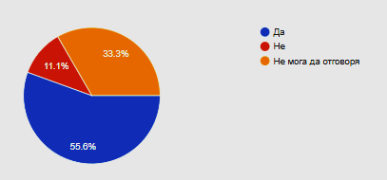
Редуцира ли съвместният одит заплахите за нарушаване на независимостта на одиторите?

Slide 8
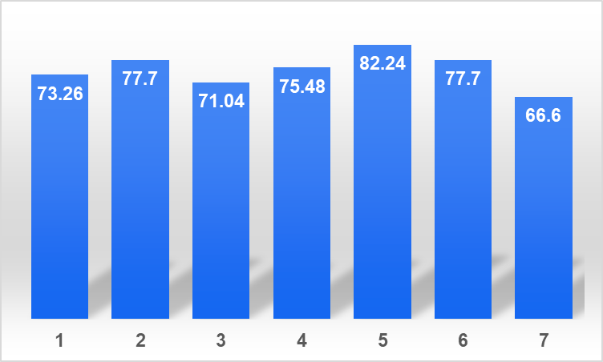
Положителни страни на съвместния одит
1. Повишава доверието на инвеститорите 2. Повишава качеството на одитите 3. Дава възможност на повече регистрирани одитори да излязат на пазара като редуцира концентрацията на пазара 4. Намалява се възможността от компрометиране на независимостта 5. Позволява трансфер на технологии и съдейства за популяризиране на добрите практики 6. Увеличава експертния потенциал 7. Намалява специфичния извадков риск поради увеличаване обема на извадките и получаване на по-представителна информация

Slide 9
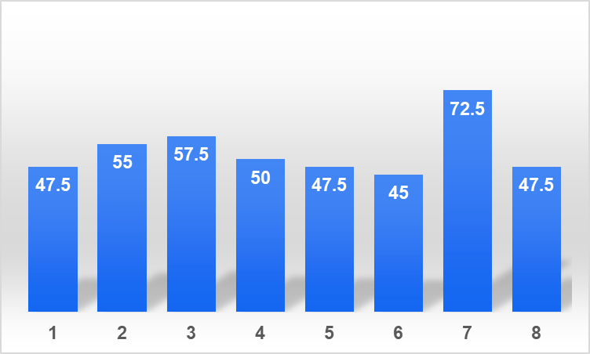
Отрицателни страни и трудности пред съвместния одит
1. Трудности с комуникацията между одиторите 2. Трудности с комуникацията с клиента 3. Възможността някои аспекти на одиторската работа да бъдат дублирани, а други пропуснати 4. Трудности със съвместяването на различни методологии, прилагани от двамата одитори 5. Трудности с разпределението на работата 6. По-голяма ангажираност от страна на клиента 7. Повишаване на разходите за одит 8. Ограничава възможността да бъдат предоставяни допълнителни услуги
Открояваща се отрицателна страна е повишаване разходите за одит

Slide 10
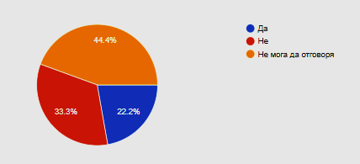
Смятате ли, че въз основа на опита от изминалите години се идентифицира необходимост от промени в действащия Закон за независимия финансов одит и Насоките за изпълнение на съвместен одит на КПНРО и ИДЕС?
Представителите на надзорни институции дали положителен отговор (22.2%) са на коренно противоположно мнение за характера на промяната – допълнително регламентиране на отговорностите по взаимния преглед и „отпадане на съвместния одит“ .

Slide 11
Какво може да се подобри при съвместния одит?
Документацията за извършения преглед и оценка на работата на всеки от другите съвместни одитори (кръстосан преглед), контрол и взаимен преглед между съвместните одитори, баланс при разпределение на работата и взаимен контрол на качеството, както и комуникацията с одитните комитети, комуникацията между дружествата и експертността на екипите.;
Комуникацията между дружествата и експертността на екипите;
Оптимизиране на натовареността на одиторите и екипите им, качеството и сроковете, в които изпълняват одиторските си ангажименти.

Slide 12
Други наблюдения и коментари
Необходимост от „уеднаквяване на изискванията “ и по този начин обезпечаване „равнопоставеността на одиторските дружества, предвид солидарната им отговорност за изпълнението на поетия одитен ангажимент… . “
„Липса на достатъчен капацитет в някои от по-малките фирми“
Необходимост от „ баланс при разпределение на работата и взаимен контрол на качеството, както и комуникацията с одитните комитети“
А дали няма усещане за реализиране на феномена „свободна езда“ ? (the phenomenon of "free riding" )

Slide 13
В обобщение:
Оценката на надзорните институции за положителните страни на съвместния одит е най-високата от трите анкетирани групи респонденти (74.86) без да се отклонява чувствително от тях. Това е и групата, която е дала най-много препоръки за конкретни подобрения.

